Slide 1
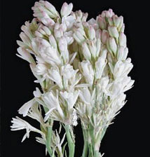
“বিস্‌মিল্লাহির রহ্‌মানির রহীম”
সকল শিক্ষার্থীকে আজকের পাঠে শুভেচ্ছা ও
স্বাগতম

Slide 2



উপস্থাপনায়
গণিত বিভাগ
ক্যান্টনমেন্ট পাবলিক স্কুল ও কলেজ, মোমেনশাহী।

Slide 3
উপরের চিত্রটির নাম মনে আছে কি?

Slide 4
O
P
উপরের চিত্রে বৃত্তদ্বয় পরস্পর কি অবস্থায় আছে?

Slide 5
অধ্যায়ঃ ৮
পাঠঃ ১
পাঠ ঘোষণা
শ্রেণিঃ নবম-দশম
বিষয়ঃ গণিত
বিশেষ পাঠঃ জ্যামিতি(বৃত্ত)উপপাদ্য ৯,১০।

Slide 6
এই পাঠ শেষে শিক্ষার্থীরা-
বৃত্তের ছেদক ও স্পর্শক ব্যাখ্যা করতে পারবে।
বৃত্তের ছেদক ও স্পর্শক সংক্রান্ত উপপাদ্য প্রমাণ করতে পারবে।
বৃত্তের স্পর্শক সংক্রান্ত সমস্যা সমাধান ক্রতে পারবে।

Slide 7
R
P
B
স্পর্শক
স্পর্শ বিন্দু
ছেদক
A
O
Q
S

Slide 8
#বৃত্তের যেকোন বিন্দুতে অঙ্কিত স্পর্শক স্পর্শবিন্দুগামী ব্যাসার্ধের উপর লম্ব।
A
O
T
P
Q

Slide 9
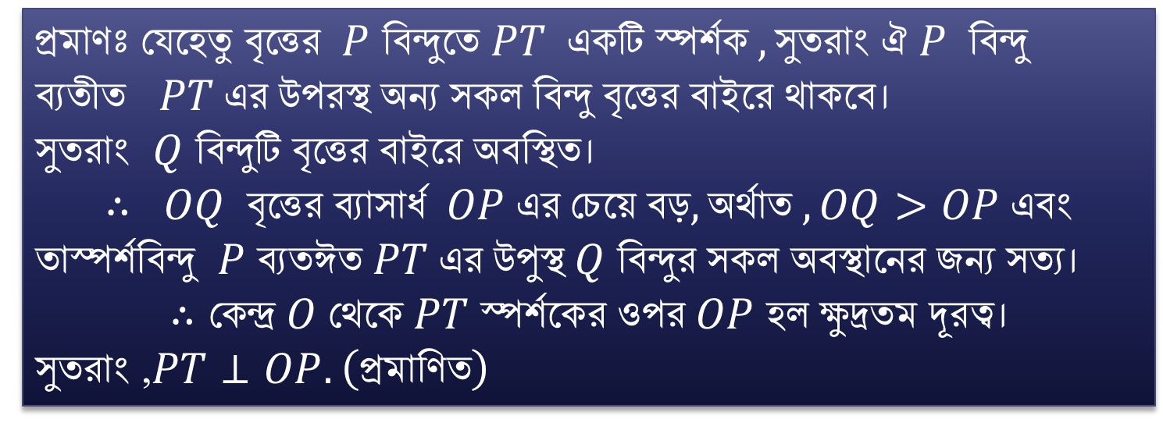
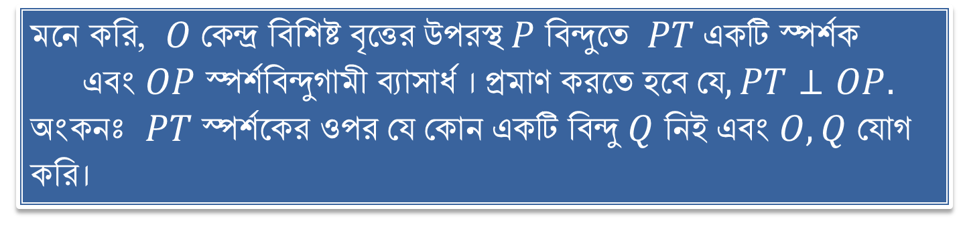
মনে করি, $O কেন্দ্র বিশিষ্ট বৃত্তের উপরস্থ P বিন্দুতে PT একটি স্পর্শক$
$$এবং OP স্পর্শবিন্দুগামী ব্যাসার্ধ । প্রমাণ করতে হবে যে, PT⊥OP.$$
অংকনঃ $PT স্পর্শকের ওপর যে কোন একটি বিন্দু Q নিই এবং O,Q যোগ$
করি।
প্রমাণঃ যেহেতু বৃত্তের $P বিন্দুতে PT একটি স্পর্শক ,সুতরাং ঐ P বিন্দু$
ব্যতীত $PT এর উপরস্থ অন্য সকল বিন্দু বৃত্তের বাইরে থাকবে।$
সুতরাং $Q বিন্দুটি বৃত্তের বাইরে অবস্থিত।$
$$∴ OQ বৃত্তের ব্যাসার্ধ OP এর চেয়ে বড়,অর্থাত , OQ>OP এবং$$
তাস্পর্শবিন্দু $P ব্যতঈত PT এর উপুস্থ Q বিন্দুর সকল অবস্থানের জন্য সত্য।$
$$∴কেন্দ্র O থেকে PT স্পর্শকের ওপর OP হল ক্ষুদ্রতম দূরত্ব।$$
সুতরাং ,$PT⊥OP.\left(প্রমাণিত\right)$

Slide 10
# বৃত্তের বহিঃস্থ কোন বিন্দু থেকে বৃত্তে দুইটি স্পর্শক টানলে,ঐ বিন্দু
থেকে স্পর্শ বিন্দুদ্বয়ের দূরত্ব সমান।
B
10 সেঃ মিঃ
5 সেঃ মিঃ
O
C
P
5 সেঃ মিঃ
10 সেঃ মিঃ
A

Slide 11
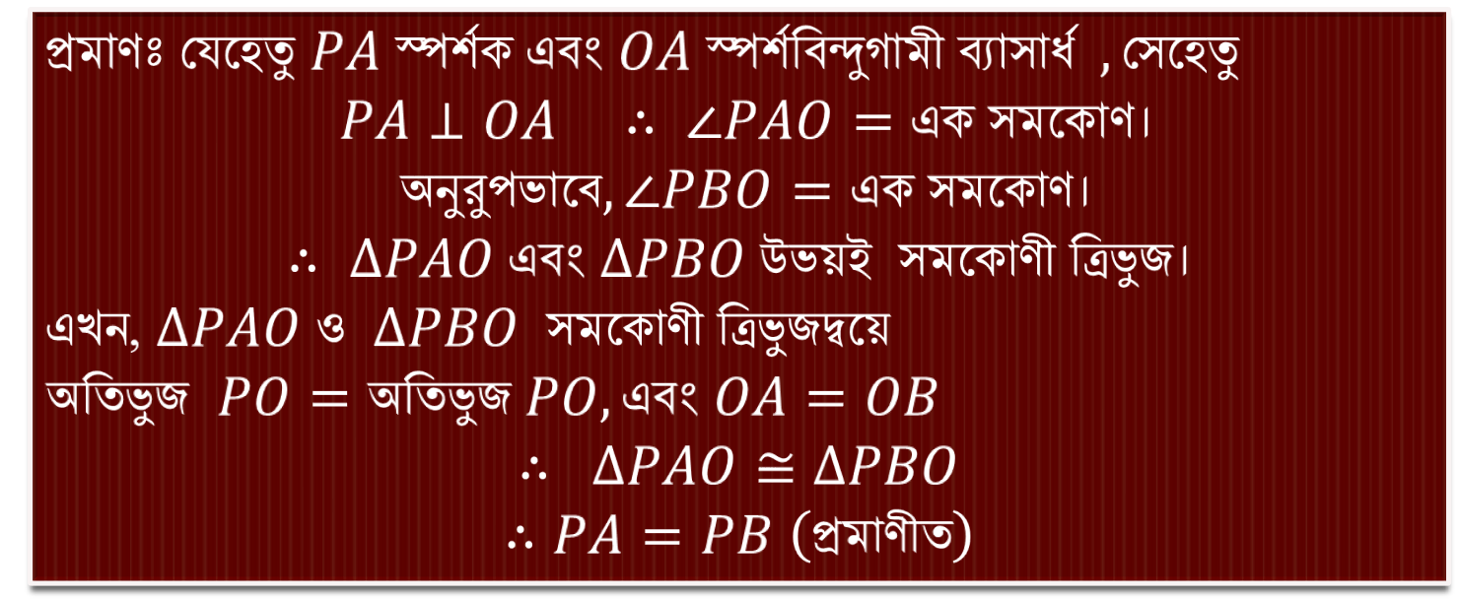
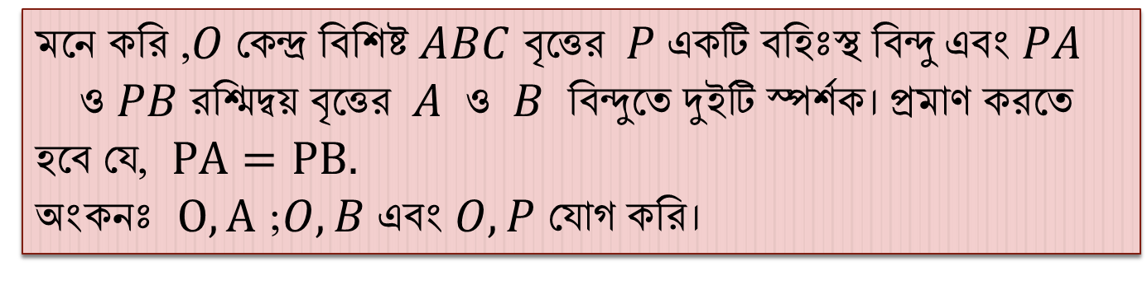
মনে করি ,$O কেন্দ্র বিশিষ্ট ABC বৃত্তের P একটি বহিঃস্থ বিন্দু এবং PA$
$$ও PB রশ্মিদ্বয় বৃত্তের A ও B বিন্দুতে দুইটি স্পর্শক। প্রমাণ করতে$$
হবে যে, $PA=PB.$
অংকনঃ $O,A$;$O,B এবং O,P যোগ করি।$
প্রমাণঃ যেহেতু $PA স্পর্শক এবং OA স্পর্শবিন্দুগামী ব্যাসার্ধ ,সেহেতু$
$$PA⊥OA ∴ ∠PAO=এক সমকোণ।$$
$$অনুরুপভাবে, ∠PBO=এক সমকোণ।$$
$$∴ ∆PAO এবং ∆PBO উভয়ই সমকোণী ত্রিভুজ।$$
এখন, $∆PAO ও ∆PBO সমকোণী ত্রিভুজদ্বয়ে$
অতিভুজ $PO=অতিভুজ PO, এবং OA=OB$
$$∴ ∆PAO≅∆PBO$$
$$∴PA=PB \left(প্রমাণীত\right)$$

Slide 12
মূল্যায়ণঃ
১। বৃত্তের স্পর্শক কত প্রকার ? উদাহরণ সহ ব্যাখ্যা কর।
২। অন্তঃস্পর্শ ও বহিঃস্পর্শ বলতে কি বুঝ? ব্যাখ্যা কর।
3। প্রমাণ কর যে, বৃত্তের কেন্দ্র ও স্পর্শবিন্দুর দূরত্ব , স্পর্শকের যেকোন বিন্দুর দূরত্ব অপেক্ষা কম মানের।

Slide 13
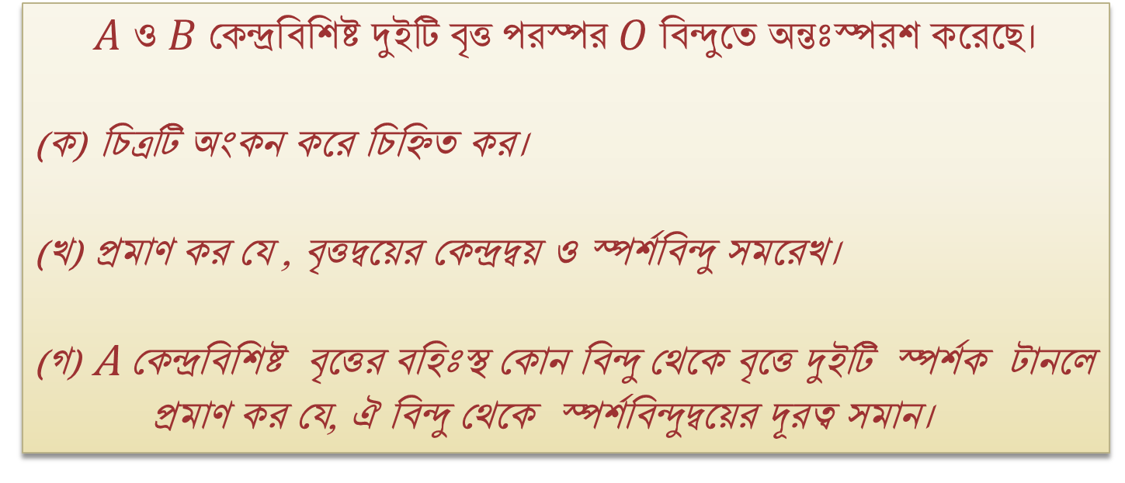
বাড়ির কাজঃ
$$A ও B কেন্দ্রবিশিষ্ট দুইটি বৃত্ত পরস্পর O বিন্দুতে অন্তঃস্পরশ করেছে।$$
(ক) চিত্রটি অংকন করে চিহ্নিত কর।
(খ) প্রমাণ কর যে , বৃত্তদ্বয়ের কেন্দ্রদ্বয় ও স্পর্শবিন্দু সমরেখ।
(গ) A কেন্দ্রবিশিষ্ট বৃত্তের বহিঃস্থ কোন বিন্দু থেকে বৃত্তে দুইটি স্পর্শক টানলে
প্রমাণ কর যে, ঐ বিন্দু থেকে স্পর্শবিন্দুদ্বয়ের দূরত্ব সমান।

Slide 14
পাঠ সমাপ্তি ঘোষণাঃ
সকল শিক্ষার্থীর কল্যাণ কামনা করে আজকের পাঠ
দান শেষ করছি।
আল্লাহ্‌ হাফেজ

